Slide 1

NÁZEV ŠKOLY:
Základní škola a Mateřská škola Hrabová, okres Šumperk,
příspěvková organizace
AUTOR:
Eva Vysoudilová
NÁZEV:
VY_32_INOVACE_14_Pes domácí
TEMA:
Přírodověda pro 4. a 5. ročník
ČÍSLO PROJEKTU:
CZ.1.07/1.4.00/21.2151

Slide 2
ANOTACE
Pes domácí, části jeho těla, plemena, péče.
Určeno pro práci na interaktivní tabuli.
Vypracováno dne 5. 10. 2012

Slide 3
Popis – smysly, vlastnosti
Pes má výborný a
Pokud se vydá na lov, projeví se jeho vlastnosti
Svoji kořist unaví,
Pes nemá zatažitelné
Pes je původně až člověk z něj udělal
Hlavní potravou psa je dnes krmíme psy granulemi i jinou potravou.
čich
sluch.
šelmy.
uštve.
drápy.
masožravec,
všežravce.
maso,

Slide 4
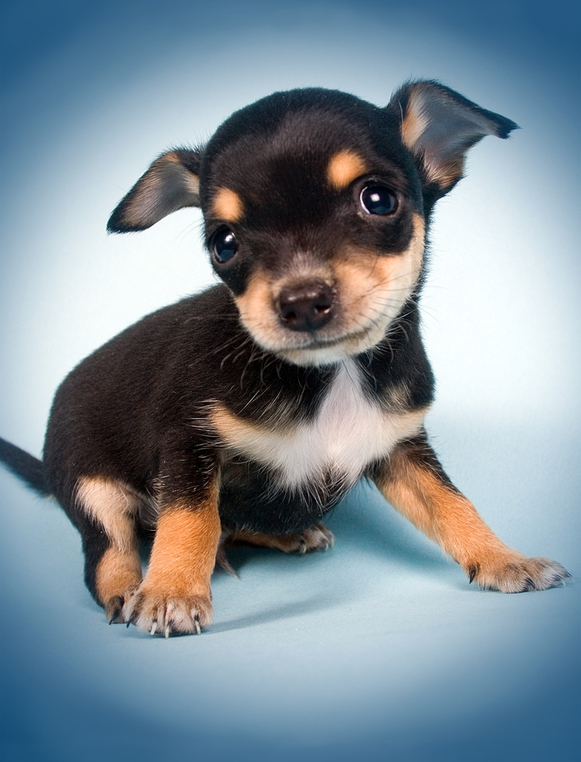
Stavba těla
hlava
trup
krk
ocas
zadní končetiny
přední končetiny

Slide 5
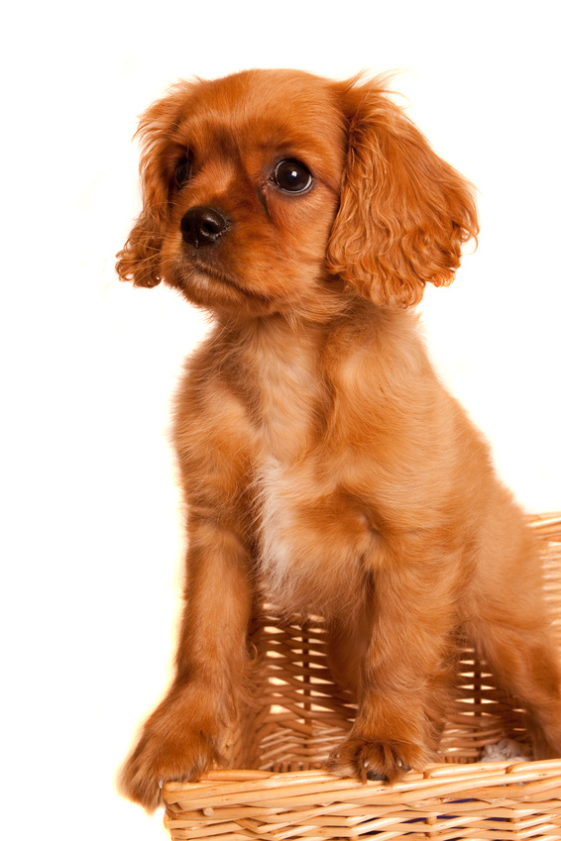
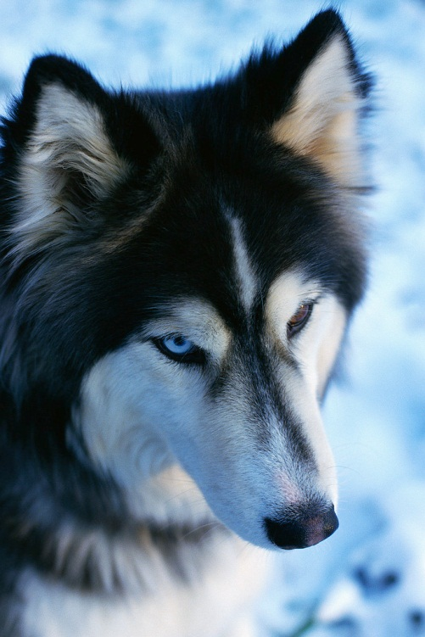
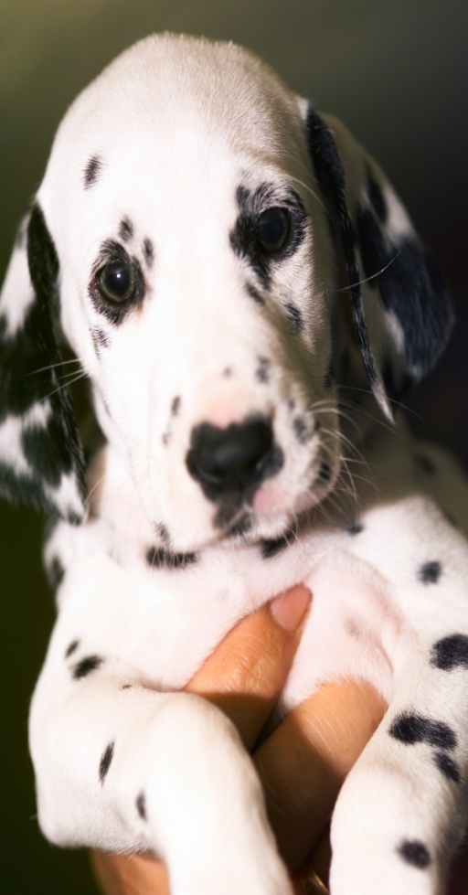
Plemena psů
http://cs.wikipedia.org/wiki/Ps%C3%AD_plemena

Slide 6
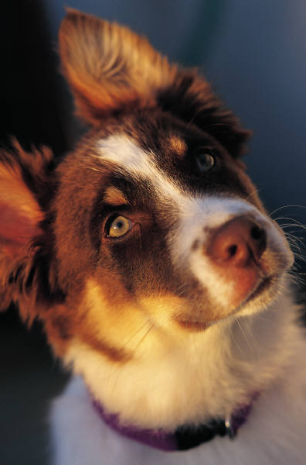
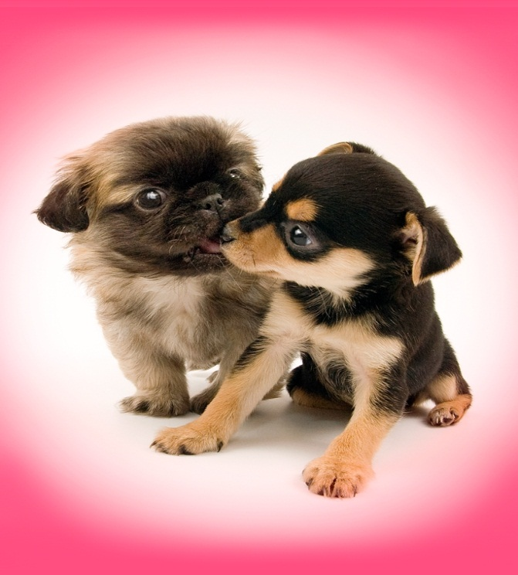
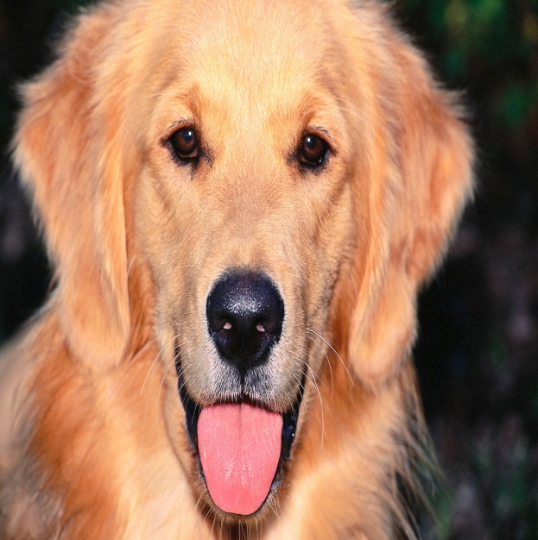
Rodina
Samci říkáme
Samice je
Mládě je
pes.
fena.
štěně.

Slide 7
Péče a význam
Všichni domácí mazlíčci potřebují pravidelnou péči –
Musíme jim pravidelně čistit jejich příbytek, psím příbytkem je
Psi jsou věrní společníci člověka,
potřebují se denně
Psi se dají dobře vycvičit, aby pomáhali
při zachraňování lidí, odhalování drog, jako vodiči
nevidomých či jako asistenční psi.
potravu
vodu.
bouda.
venčit.

Slide 8
Citace
Obrázky – www. office.com

